Slide 1
Pandemia COVID-19
Fundación Tzu-Chi – Asunción - Paraguay

Slide 2
Cronología de los virus emergentes
• 2002: Coronavirus del Síndrome respiratorio Agudo Severo
(SARS-CoV).
• 2009: Gripe A (H1N1).
• 2012: Síndrome Respiratorio por el coronavirus de Oriente Medio (MERS-CoV).
• 2019: Nuevo coronavirus (2019- nCoV).
Notes:
Los virus surgen continuamente y representan un desafío para la salud pública
Algunos ejemplos de virus respiratorios emergentes son:
A través de este periodo de tiempo se han implementados guias y reglamentos como elReglamento Sanitario Internacional - Implementación
Fortalecer la seguridad sanitaria en los viajes y los transportes
Fortalecer los sistemas mundiales de alerta y respuesta de la OMS
Fortalecer la gestión de riesgos específicos
Respaldar los derechos, obligaciones y procedimientos
Realizar estudios y vigilar los progresos realizados

Slide 3
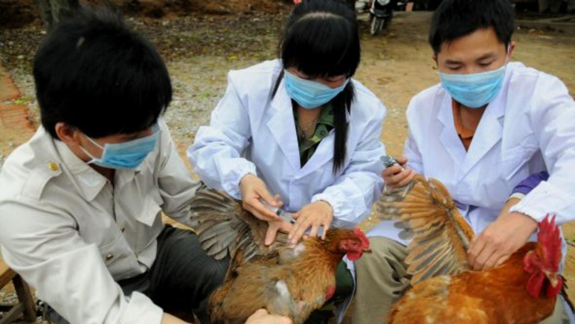
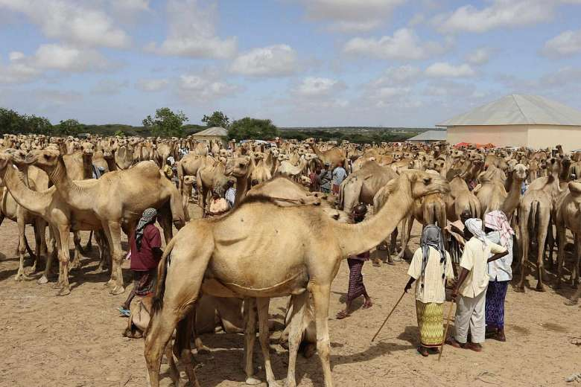
¿Cómo surgen los nuevos virus?
La salud humana, la salud animal y el estado de los ecosistemas son factores que están vinculados de manera inextricable
70-80 % de las enfermedades infecciosas emergentes y reemergentes son de origen zoonótico*
El crecimiento de la población, el cambio climático, la creciente urbanización, los viajes internacionales y la migración son factores que aumentan el riesgo de la aparición y propagación de patógenos respiratorios
*Jones et al. (2008) Nature
Gripe aviar
MERS CoV
Notes:
La salud humana, la salud animal y el estado de los ecosistemas son factores que están vinculados de manera inextricable
▪ Se sabe que el 70-80 % de las enfermedades infecciosas emergentes y reemergentes son de origen zoonótico*, es decir, que pueden transmitirse entre los animales y los seres humanos
▪ El crecimiento de la población, el cambio climático, la creciente urbanización, los viajes internacionales y la migración son los principales factores que aumentan el riesgo de la aparición y propagación de patógenos respiratorios *Jones et al. (2008) Nature

Slide 4
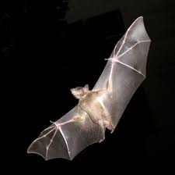
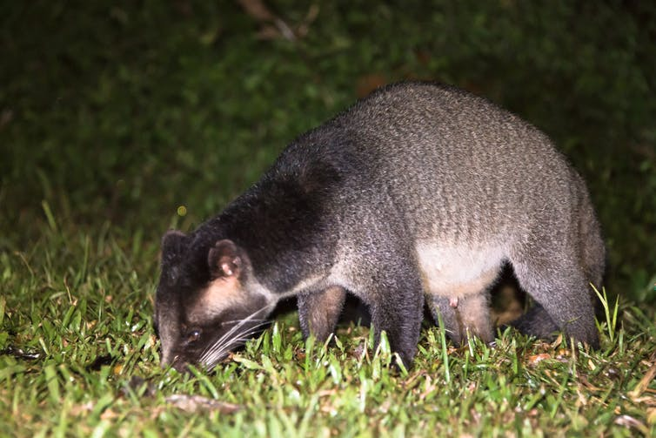
Coronavirus
Los coronavirus fueron descubiertos en la década de los 60.
Causan diversas enfermedades humanas, desde resfriados comunes hasta enfermedades graves, como bronquitis, bronquiolitis, neumonías.
Son comunes a varias diferentes especies de animales, incluyendo camélidos, felinos, bovinos y murciélagos
Notes:
Existen varios coronavirus que circulan entre animales y que aún no han infectado a seres humanos
▪ Un evento de propagación ocurre cuando un virus que circula en una especie animal se ha transmitido a uno o más seres humanos
Los coronavirus son una gran familia de virus, conocidos por causar enfermedades, que van desde el resfrío común hasta enfermedades más graves como el Síndrome respiratorio por coronavirus de Oriente Medio (MERS -CoV, por sus siglas en inglés) y el Síndrome respiratorio agudo grave (SARS, por sus siglas en inglés )
▪ Un coronavirus novedoso o nuevo se denomina nCoV

Slide 5
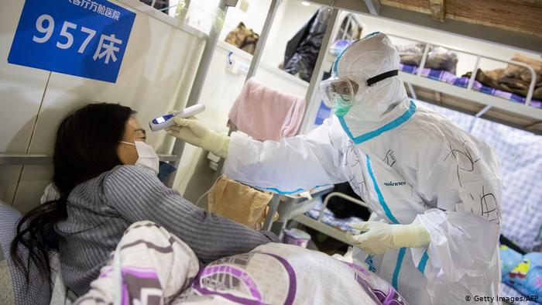
SARS CoV-2
A fines de 2019, se identificó un brote de neumonía grave en la ciudad de Wuhan (China), causado por un nuevo coronavirus.
Por su similitud genética con el SARS CoV, fue denominada SARS CoV-2 y definido como causante de la Enfermedad por Coronavirus-19 o COVID-19.

Slide 6
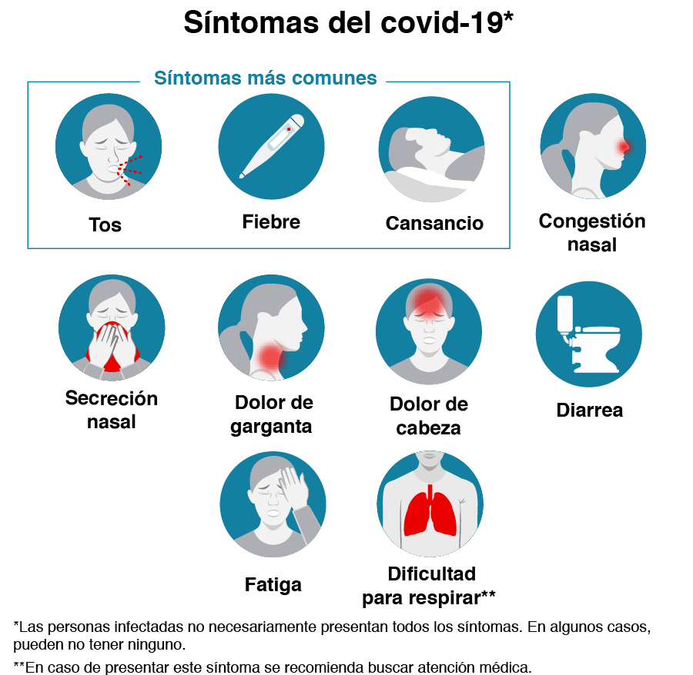
Signos de Alarma:
Dificultad respiratoria
Fiebre mayor a 72 hs
Tos persistente incontrolable
Sensación de ahogo (sed de aire)
Somnolencia, confusión

Slide 7
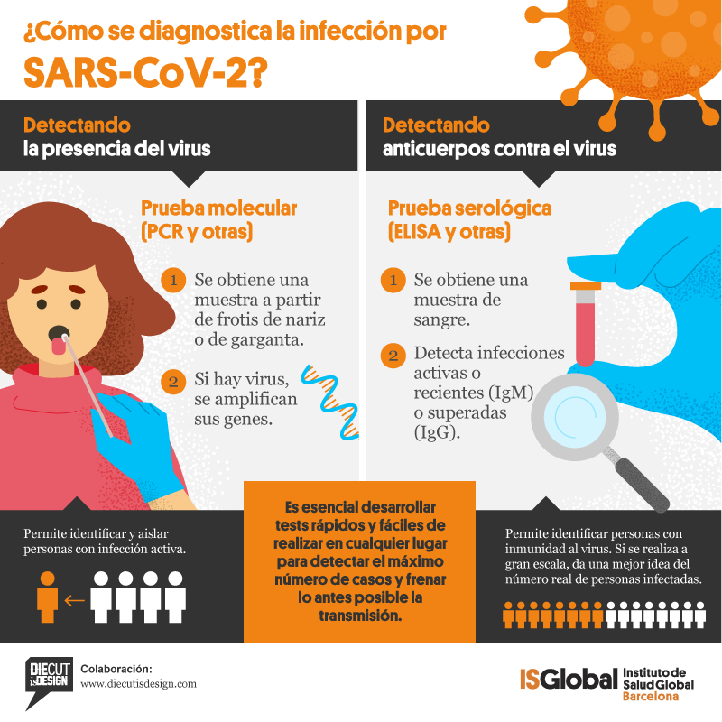

Slide 8
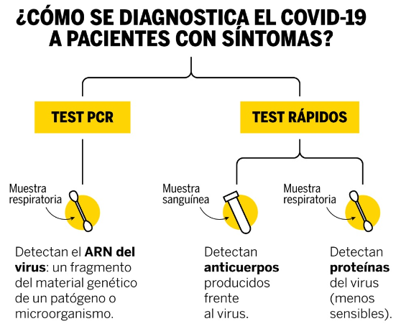

Slide 9
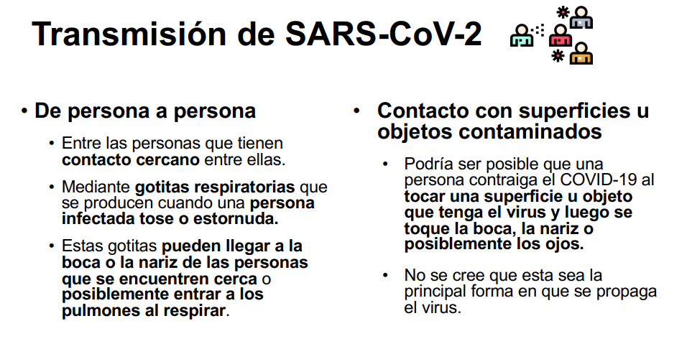

Slide 10
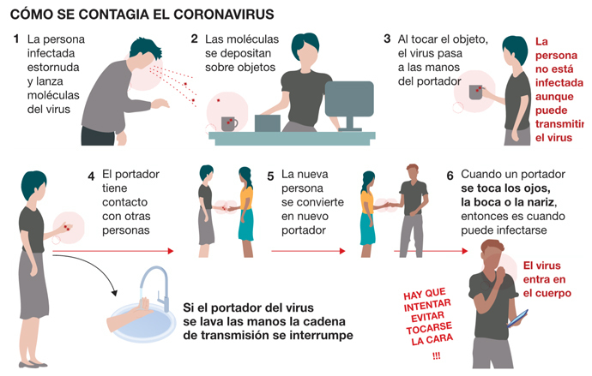

Slide 11
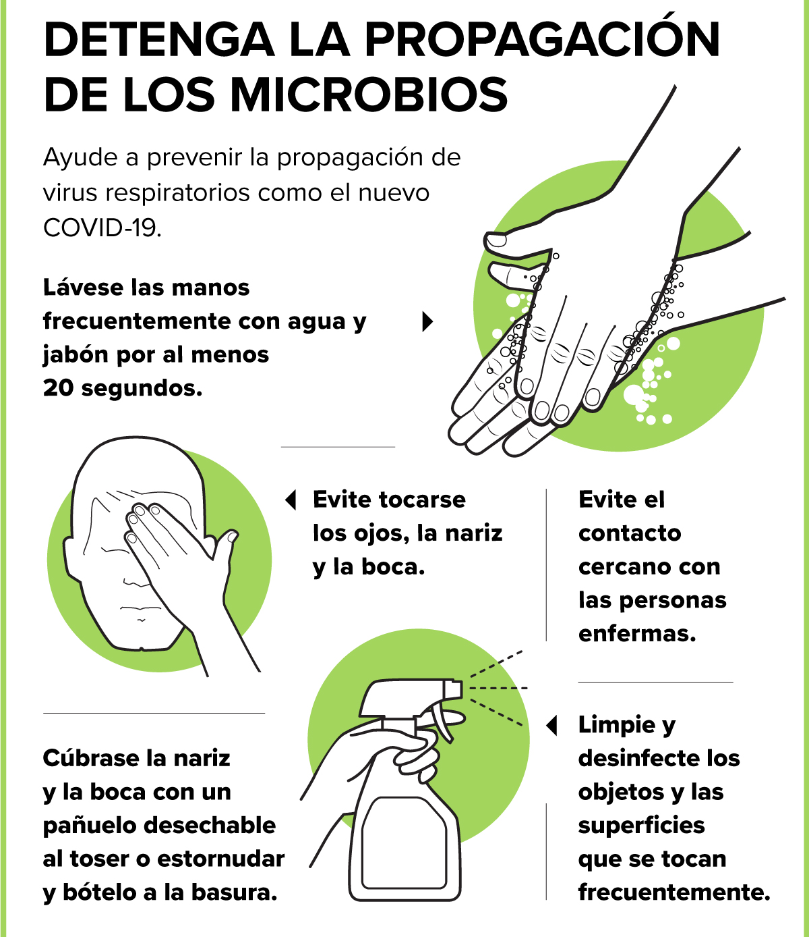

Slide 12


Slide 13

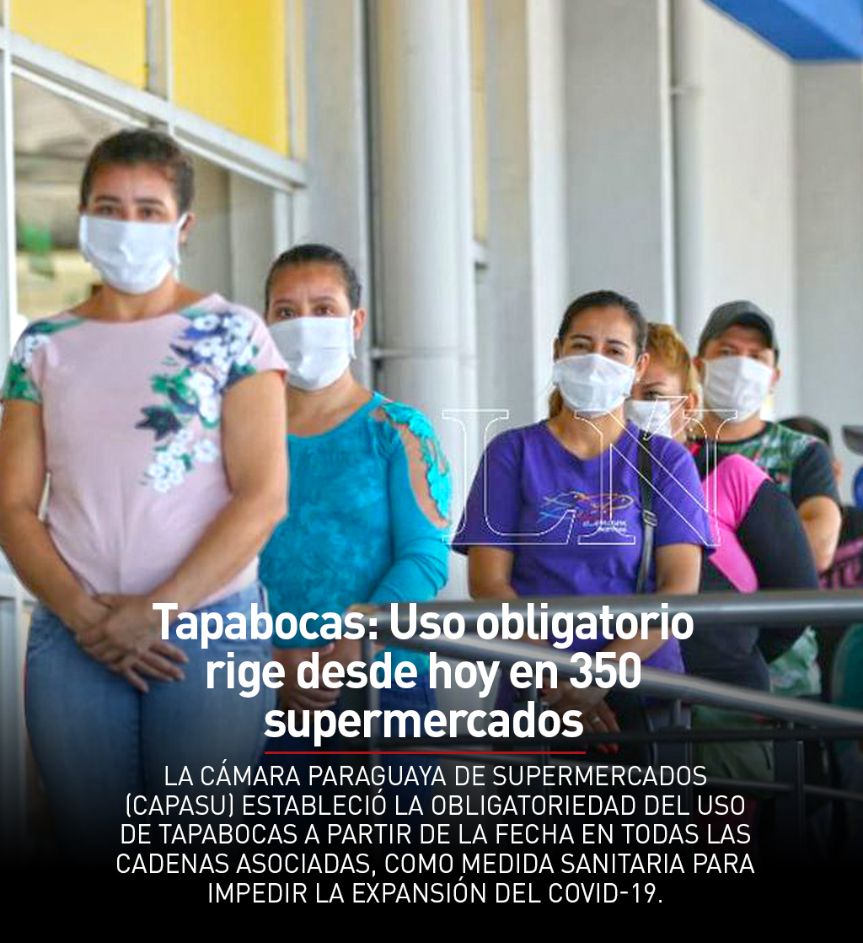

Slide 14
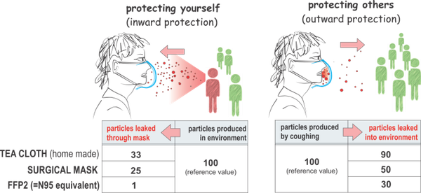

Slide 15
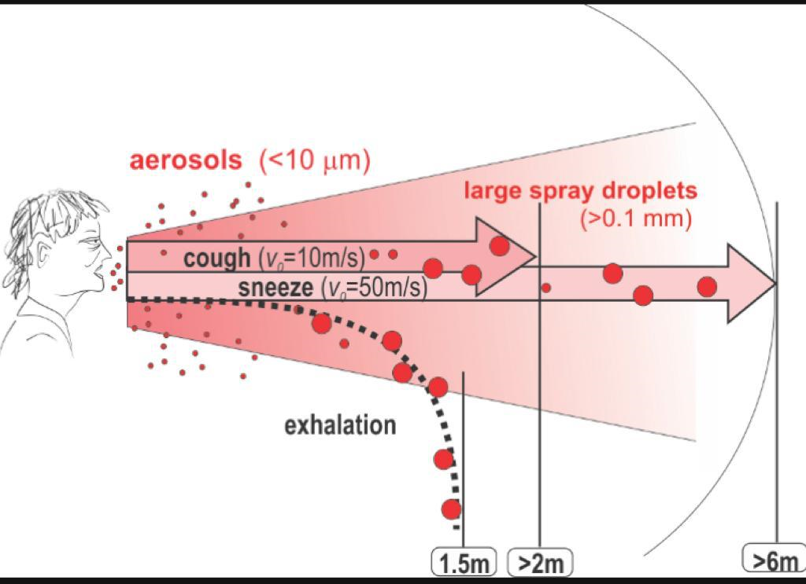
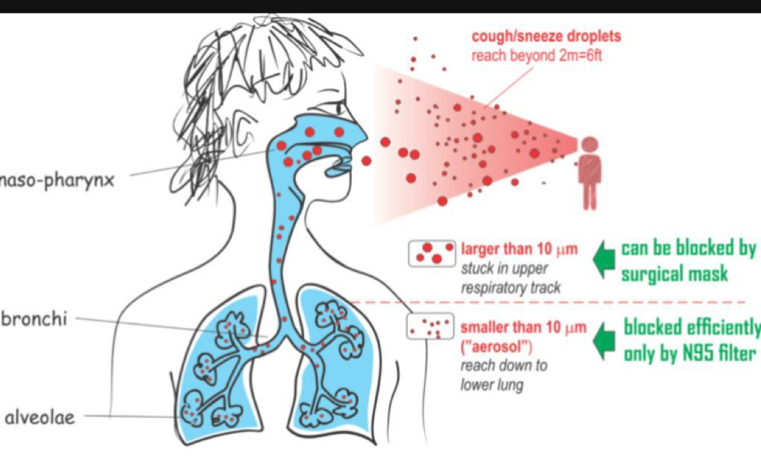

Slide 16


Slide 17
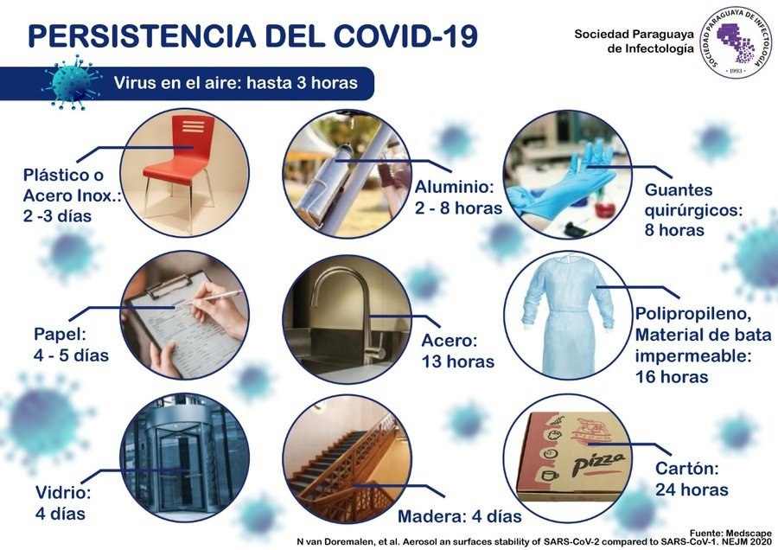

Slide 18
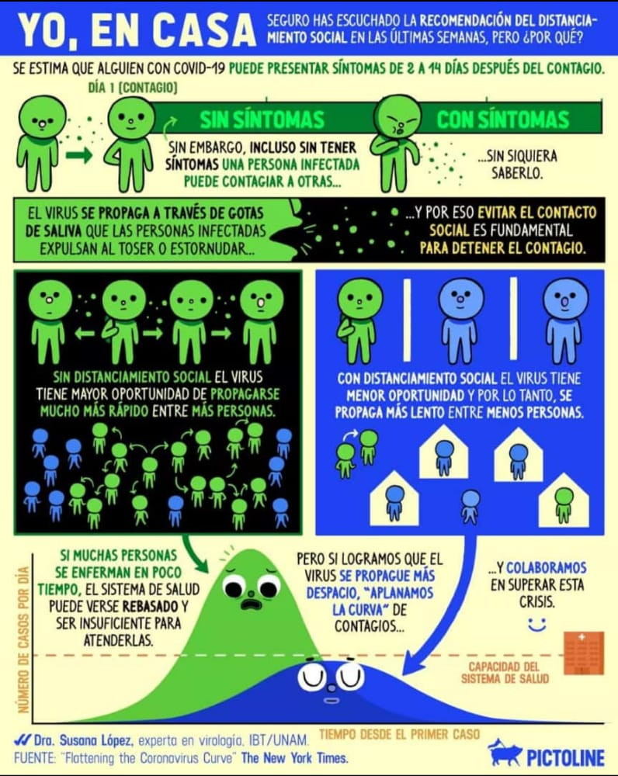

Slide 19
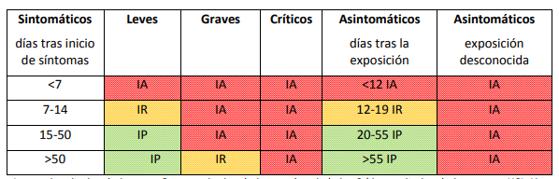

Slide 20
775 camas de terapia intensiva, de las cuales 308 están en el sistema de salud pública.
20 camas de terapia intensiva para casos de coronavirus (12 están en el Ineram y 8 en Ingavi). Hospital de clínicas aporta otras 8 camas en caso de superarse las anteriores.
Esta previsto aumentar 100 camas más de terapia intensiva

Slide 21
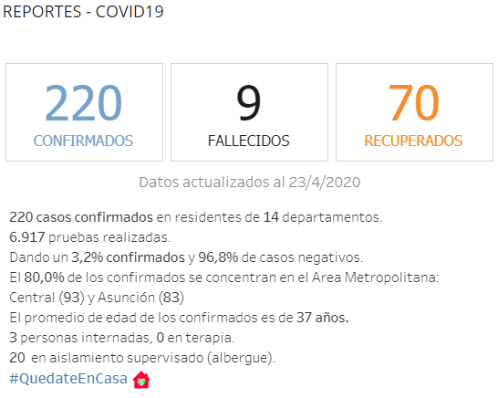

Slide 22
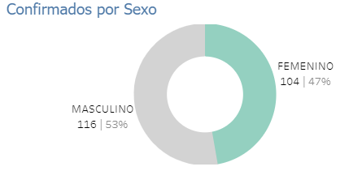
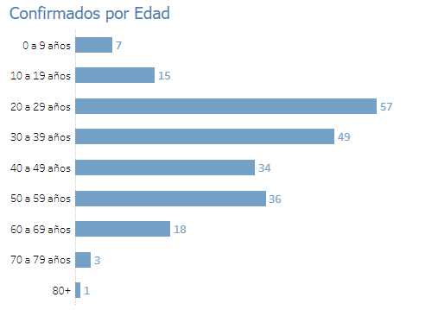

Slide 23


Slide 24
41 contagiados personal de blanco
400 personales de blanco en cuarentena por contacto con casos confirmados
Pocos hospitales cuentan con equipos de proteccion personal completo

